Slide 1
उद्यमशीलता ज्ञान केन्द्रमा संगठन संरचनाको डिजाइन र विकास
ENCORE
शिक्षा र अनुसन्धानमा अभिनव उद्यमशीलता अभ्यासहरूलाई बढावा दिन उद्यमशीलता ज्ञान केन्द्रहरू
डा. रेजा अन्कार
हागा-हेलिया एप्लाइड साइंसेज विश्वविद्यालय, फिनल्याण्ड

Slide 2
आरोन डिग्नन:
अपरेटिङ सिस्टम
संगठनहरू जटिल* प्रणालीहरू हुन्।
संस्थाहरू मेसिन होइनन्। तिनीहरू घडीका कामहरू होइनन् तर बगैंचा हुन्। मानिसहरू र प्रक्रियाहरू सधैं एकसाथ मिल्दैनन्।
संस्कृति अत्यावश्यक छ
"संस्कृति छायाँ जस्तै हो। तपाईं यसलाई परिवर्तन गर्न सक्नुहुन्न, तर यो सबै समय परिवर्तन हुन्छ। संस्कृति पढ्ने मात्र हो।"
संस्कृति परिवर्तन गर्न खोज्नु भनेको मौसम परिवर्तन गर्न खोज्नु जस्तै हो।
अपरेटिङ सिस्टम डिजाइन र विकास गर्न सकिन्छ, तथापि!
* जटिल तर जटिल छैन

Slide 3
अपरेटिङ सिस्टम (OS) क्यानभास
उद्देश्य | प्राधिकरण | संरचना
रणनीति | स्रोतहरू | नवीनता
कार्यप्रवाह | बैठकहरू | जानकारी
सदस्यता | मास्टरी | क्षतिपूर्ति

Slide 4
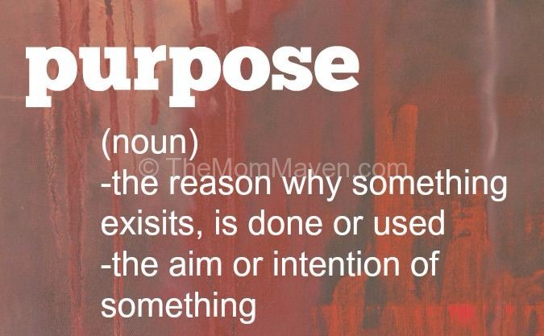
1. उद्देश्य
हामी कसरी उन्मुख र स्टेयर गर्छौं; हृदयमा हुनुको कारण
कुनै पनि संगठन, टोली, वा व्यक्तिको।
हाम्रो हुनुको कारण के हो?
हाम्रो कामको अर्थ के हो?
हाम्रो उद्देश्यले हामीलाई निर्णय गर्न कसरी मदत गर्छ?

Slide 5
2. प्राधिकरण
हामी कसरी शक्ति साझा गर्छौं र निर्णय गर्छौं; निर्णय गर्ने र कारबाही गर्ने वा अरूलाई त्यसै गर्न बाध्य पार्ने अधिकार।
अरूलाई के गर्ने भनेर कसले भन्न सक्छ?
हामी कसरी महत्त्वपूर्ण निर्णयहरू गर्छौं?
के प्रयास गर्न सुरक्षित छ? के छैन?

Slide 6
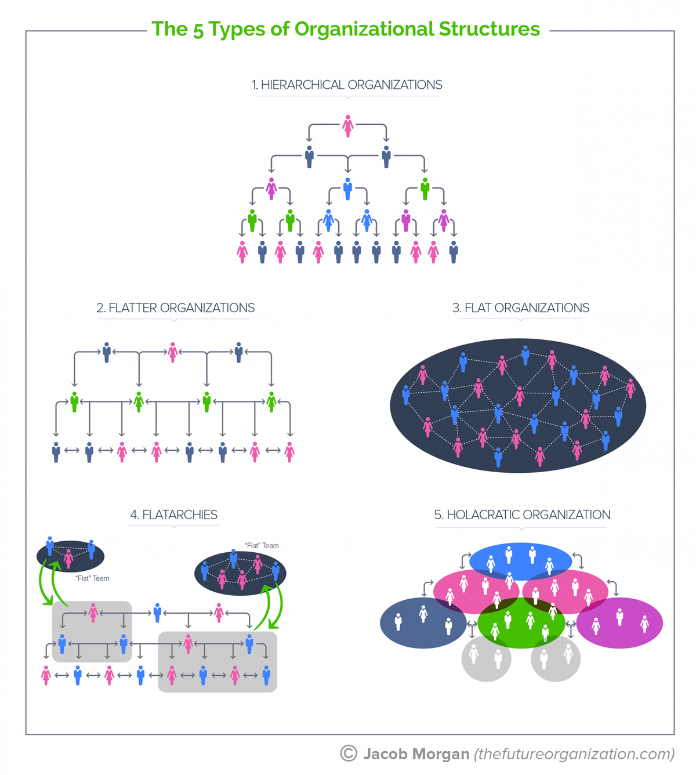
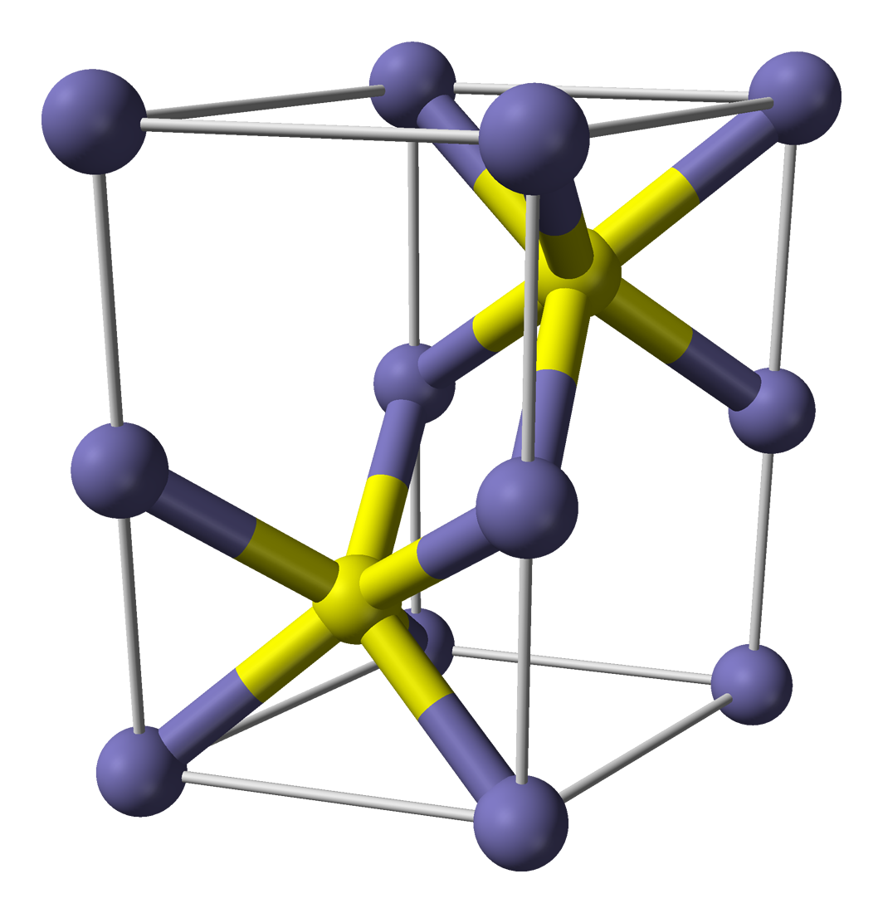
3. संरचना
हामी कसरी संगठित र टोली; संगठनको शरीर रचना; औपचारिक, अनौपचारिक र
मूल्य निर्माण नेटवर्कहरू।
केन्द्रीकृत के हो? विकेन्द्रीकरण भनेको के हो?
टोलीहरू भित्र, हामी कसरी भूमिका र जवाफदेहिताहरूमा जान्छौं?
हाम्रो संरचना समयसँगै कसरी सिक्ने वा परिवर्तन हुन्छ?

Slide 7
४. रणनीति
हामी कसरी योजना र प्राथमिकता दिन्छौं; महत्वपूर्ण कारकहरू वा चुनौतीहरू र तिनीहरूलाई पार गर्ने माध्यमहरू पहिचान गर्ने प्रक्रिया।
सफलता र असफलता बीचको भिन्नतालाई बुझाउने महत्वपूर्ण कारकहरू के हुन्?
हामीले हाम्रो रणनीति कसरी विकास, परिष्कृत र ताजा गर्ने?
हामी कसरी दिन-प्रतिदिन फिल्टर र स्टेयर गर्न रणनीति प्रयोग गर्छौं?

Slide 8
5. स्रोतहरू
हामीले हाम्रो समय र पैसा कसरी लगानी गर्छौं; पुँजी, प्रयास, ठाउँ, र अन्य सम्पत्तिहरूको आवंटन।
हामी कसरी रकम, प्रयास, ठाउँ, र अन्य सम्पत्तिहरू आवंटित गर्छौं?
रणनीति र योजनाले स्रोत विनियोजनलाई कसरी प्रभाव पार्छ?
हाम्रो दृष्टिकोणले हामीलाई आकस्मिक घटनाहरूमा प्रतिक्रिया दिन कसरी सक्षम बनाउँछ?

Slide 9
6. INNOVATION
How we learn and evolve; the creation of something new; the evolution of what already exists.
Who participates in innovation? Who has the right to innovate?
What is the role of failure and learning in innovation?
How do we balance the short term and the long term?

Slide 10
७. कार्यप्रवाह
हामी कसरी विभाजन गर्छौं र काम गर्छौं; मूल्य निर्माणको मार्ग र प्रक्रिया।
हाम्रो कार्यप्रवाह र हाम्रो संरचना बीचको सम्बन्ध के हो?
हामीले हाम्रा सबै परियोजनाहरूमा दृश्यता कसरी कायम राख्छौं?
परियोजनाहरू कसरी सुरु, रद्द, वा पूरा हुन्छन्?

Slide 11
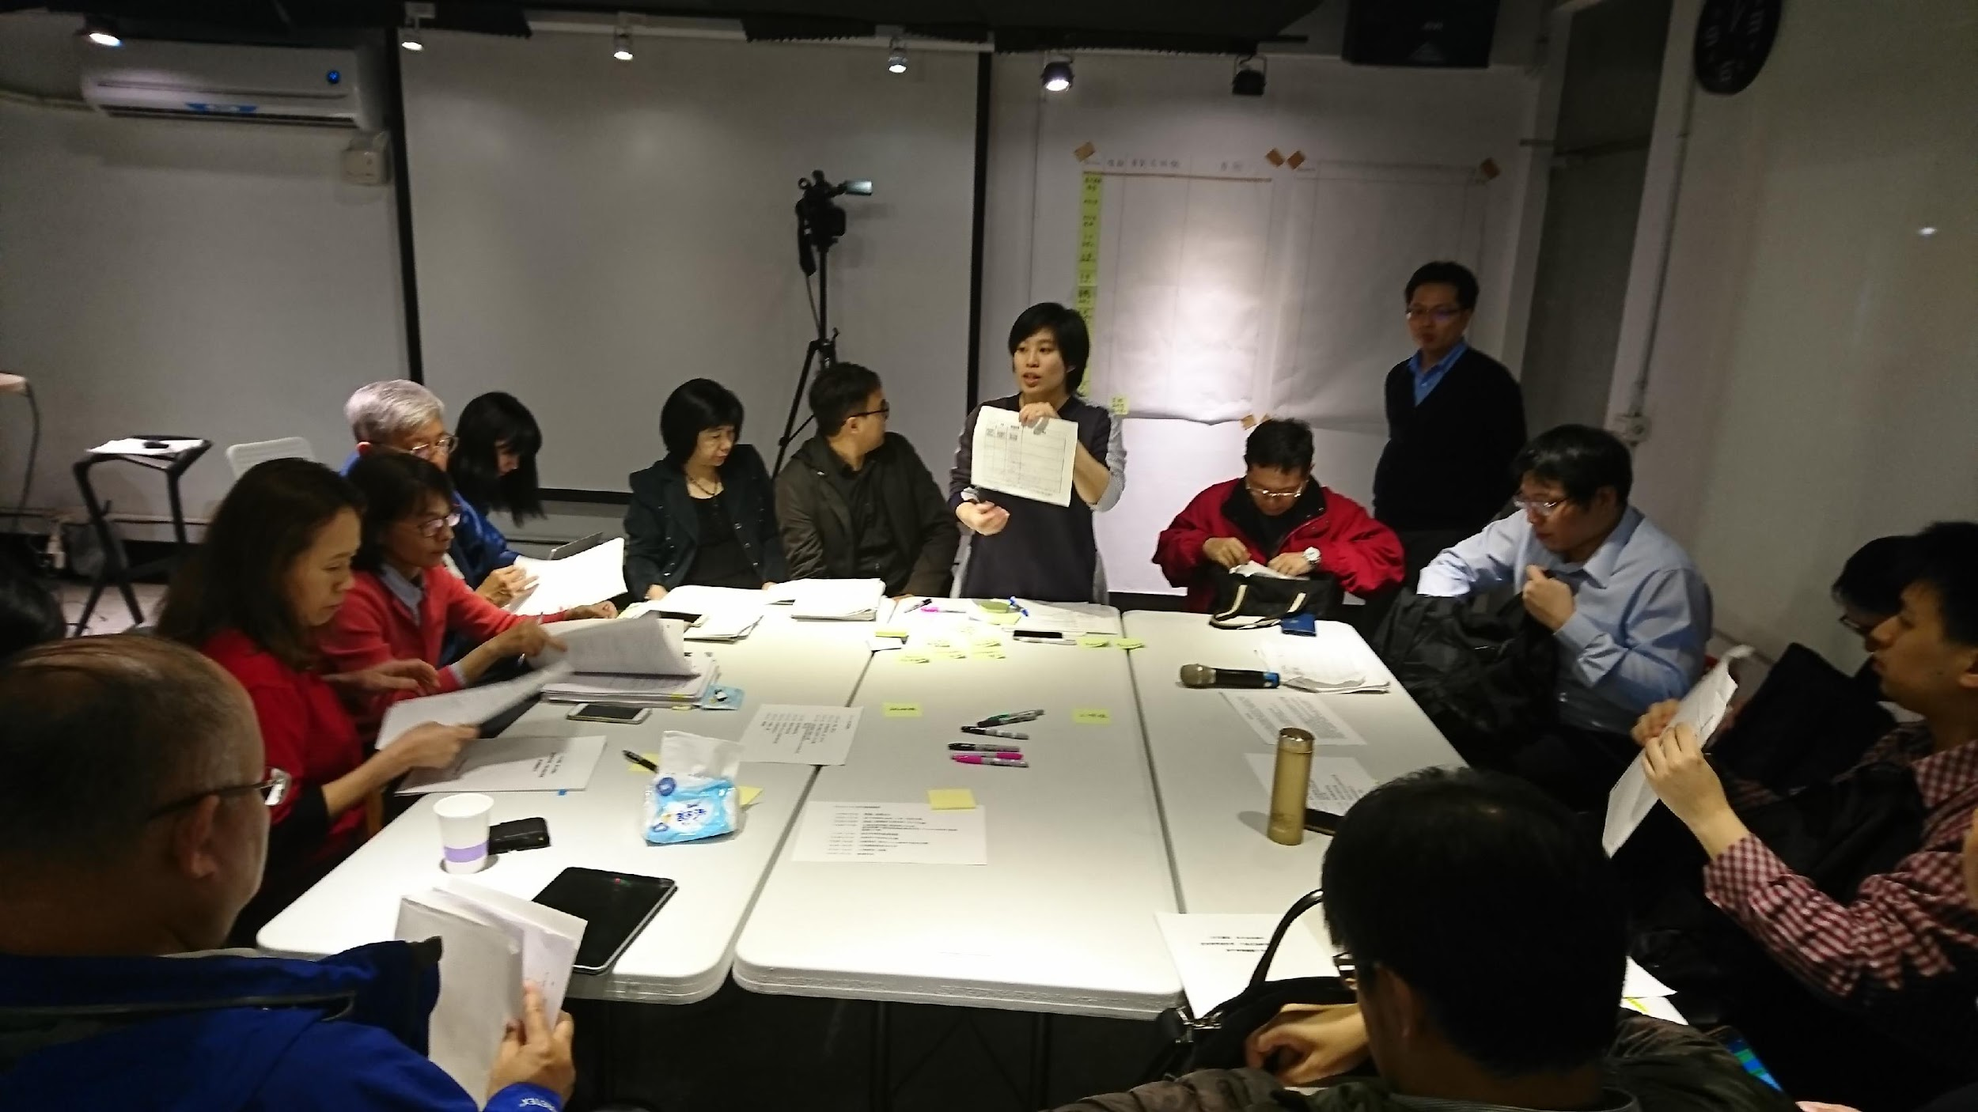
8. बैठकहरू
हामी कसरी भेला र समन्वय गर्छौं; सदस्यहरू र टोलीहरू सँगै आउने धेरै तरिकाहरू।
के हाम्रो प्रत्येक बैठकको स्पष्ट उद्देश्य र संरचना छ?
बैठकहरू कसरी सहज र दस्तावेजीकरण गरिन्छ?
हामीले अब सेवा नगर्ने सभाहरूलाई कसरी सुधार गर्ने वा हटाउने?

Slide 12
९. जानकारी
हामी कसरी डेटा साझा र प्रयोग गर्छौं; संगठन भर डाटा, अन्तरदृष्टि, र ज्ञान को प्रवाह।
के जानकारी स्वतन्त्र रूपमा साझा गरिन्छ?
कुन जानकारी समावेश वा नियन्त्रित छ?
कुन उपकरणहरू, प्रणालीहरू, वा फोरमहरूले भण्डारण र साझेदारीलाई समर्थन गर्छन्?

Slide 13
10. सदस्यता
हामी कसरी सम्बन्ध परिभाषित र खेती गर्छौं; सीमा र सर्तहरू
प्रवेश गर्न, बसोबास गर्न, र टोली र संगठनहरू छोड्नको लागि।
सदस्यता (संगठन वा टोलीमा) कसरी प्राप्त हुन्छ? यो कसरी त्यागिएको छ? यसलाई कसरी खारेज गरिन्छ?
सबै सदस्यहरूले एकअर्काबाट के अपेक्षा गर्छन्?
सदस्यहरू टोली र अन्य सीमाहरू बीच कसरी सर्छन्?

Slide 14
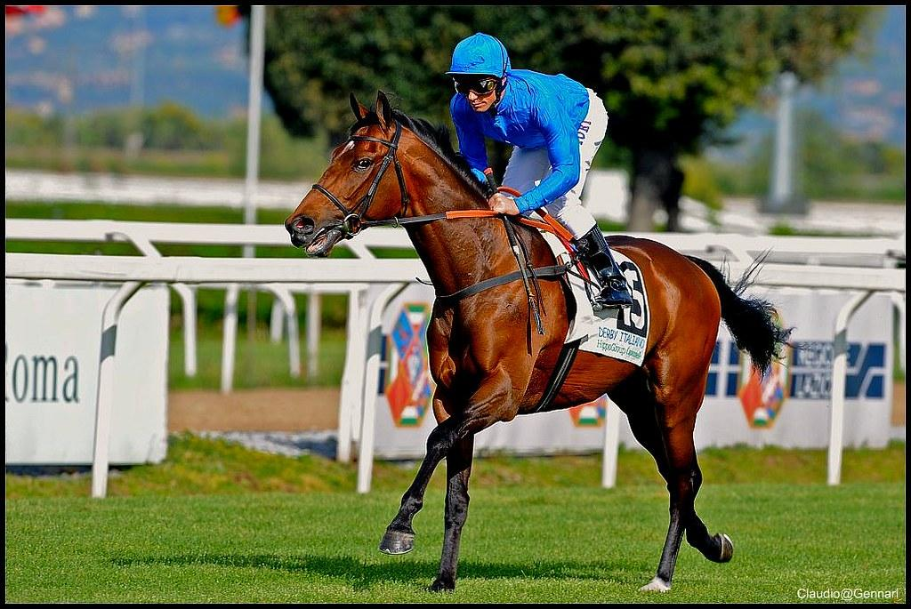
11. निपुणता
हामी कसरी बढ्छौं र परिपक्व हुन्छौं; आत्म-खोज र विकास को यात्रा; प्रतिभा, सीप, र योग्यता को पोषण को लागी हाम्रो दृष्टिकोण।
हाम्रो शिक्षा र विकासको दृष्टिकोण के हो?
हामीले कसरी प्रतिक्रिया दिने र प्राप्त गर्ने?
योग्यताले हामी बस्ने भूमिकाहरूलाई कसरी प्रभाव पार्छ?

Slide 15
१२. क्षतिपूर्ति
हामी कसरी भुक्तानी र प्रदान गर्छौं; ज्याला, तलब, बोनस, कमिशन, लाभ, अनुलाभ, नाफा, र इक्विटी संगठन मा सहभागिता को लागी आदान प्रदान।
क्षतिपूर्तिको लागि हाम्रो दृष्टिकोण के हो?
क्षतिपूर्तिमा पूर्वाग्रह कम गर्न हामीले के संयन्त्रहरू राखेका छौं?
क्षतिपूर्तिमा परिवर्तनहरू कसरी ट्रिगर र सञ्चालन गरिन्छ?

Slide 16
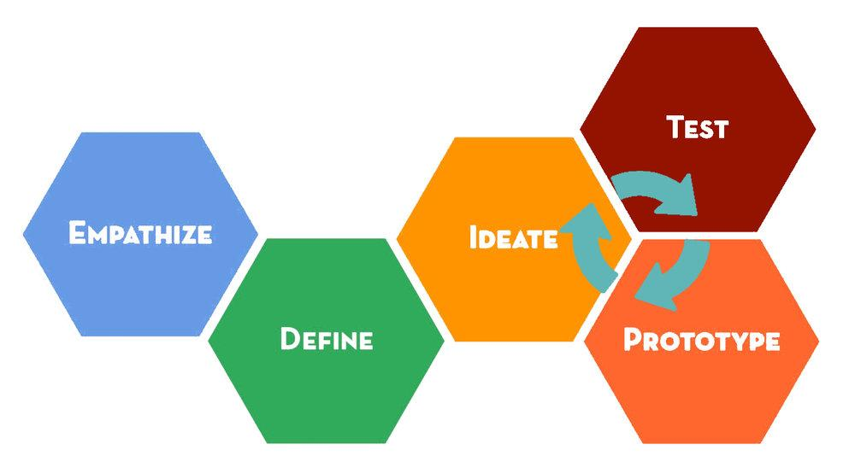
सिकाइ र विकास संगठनहरू
दृष्टि र रणनीति एक प्रक्रिया हो जसले साझा दृष्टिकोण सिर्जना गर्दछ
दृष्टिद्वारा नेताहरूले निरन्तर सिकाइ र विकासलाई प्रेरित गर्छन्
संलग्न संगठनात्मक संस्कृति
सूचकहरू जसले विकास र सिकाइलाई निर्देशित र निर्देशित गर्दछ
व्यवस्थित शिक्षा समर्थन
प्रक्रिया उन्मुख, प्रणालीगत दृष्टिकोण
भविष्यको लागि प्रभावकारी कर्मचारी विकास
प्रोत्साहन पुरस्कार योजना

Slide 17
टोलीका नेताहरूलाई प्रोत्साहित गर्दै
समुदायको वातावरण
टोली नेता बीच अन्तरक्रिया
र सदस्य
समूह क्षमता
व्यक्तिगत क्षमताहरू
सशक्तिकरण
सञ्चालकले पनि राख्नुपर्छ
तिनीहरूको क्षमता अप-टु-डेट!

Slide 18
संगठनात्मक विकास
संगठनात्मक ज्ञान: डाटा, सर्वेक्षण, अन्तर्दृष्टि
नेतृत्व योजना: साझेदारी, हेरचाह, सशक्तिकरण, विश्वास, मूल्यहरू
समर्थन योजना: संरचना, भूमिका, निष्पक्ष उद्देश्य
सुधार योजना: विकास सम्भावना, परिवर्तन, सिकाइ
प्रगति मूल्याङ्कन: समीक्षा, फ्रेमवर्क, निरन्तर सुधार

